Slide 1

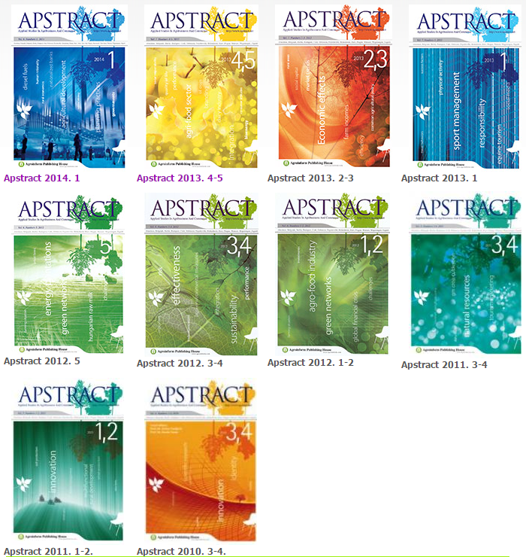


Aberdeen, Belgorod, Belgrade, Budapest, Berlin, Cork, Debrecen, Fayetteville, Hohenheim, Kazan, Kiev, Nitra, Novi-Sad, Podgorica, Prague, Stavropol, Ulan-Bator, Warsaw, Wageningen, Zagreb
EGY NYÍLT HOZZÁFÉRÉSŰ
FOLYÓIRAT TÖRTÉNETÉRŐL
KOVÁCS KRISZTIÁN
segédszerkesztő, egyetemi tanársegéd
Debreceni Egyetem
Gazdaságtudományi Kar
E-mail: kovacs.krisztian@econ.unideb.hu

Slide 2


Alapinformációk:
Alapítás: 2005 Aberdeen (USA)-AGRIMBA Meeting
Első kiadás: 2007. Budapest - Agroinform Kiadó
ISSN 1789-7874
Nyelv: angol
Tulajdonos/Lapbejelentő:
2007-2014: Nábrádi András, Bolyki Bence,
2014-től térítésmentesen átvette a DE-GTK
Főszerkesztő: Johan van Ophem (WUR-NL)
Segédszerkesztő: Kovács Krisztián
Megjelenés: évi minimum 4 szám
Kiadja:
Notes:
MBA: Master of Business Administration

Slide 3
Az alapítók célkitűzései:
A főszerkesztő kitüntetett elismertséggel rendelkező szaktekitély legyen.
A szaklap Magyarországon/magyar kiadónál jelenjen meg,
A szerkesztő bizottság „executive” tagjai között az aktív MBA oktatást végző intézmények képviselői legyenek.
A tiszteletbeli szer.biz. tagokat MBA Board találkozókon fogadják el, előterjesztés alapján. (lehetett e-mail-ben is előterjesztést tenni)
Csak kettős-vak „doubble-bind” értékelésen átesett cikkeket fogadjunk el.
A szerk. biz. tagjai legyenek elsősorban a peer-review-rek.
Legyen a szaklapban az MBA-n kívül neves rendezvények/konferenciák összefoglalóinak, key note-oknak megjelenési lehetősége.

Slide 4
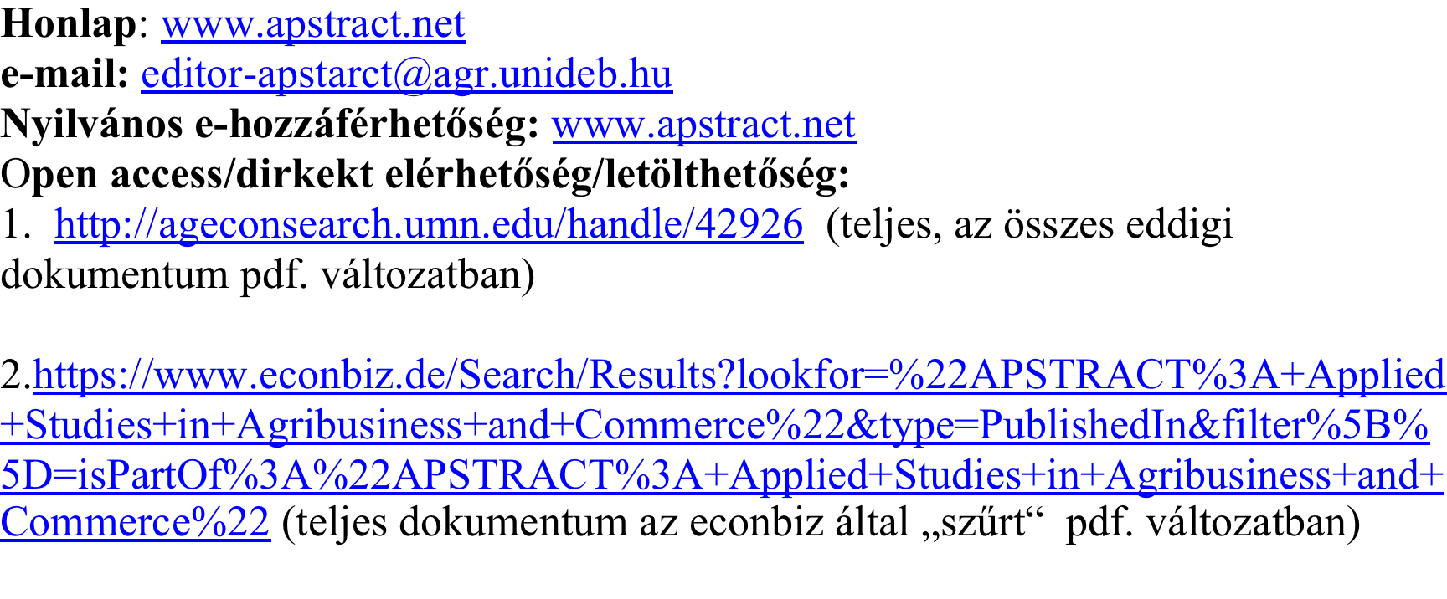
Álatalános információk

Slide 5



Aberdeen, Belgorod, Belgrade, Budapest, Berlin, Cork, Debrecen, Fayetteville, Hohenheim, Kazan, Kiev, Nitra, Novi-Sad, Podgorica, Prague, Stavropol, Ulan-Bator, Warsaw, Wageningen, Zagreb
Több mint 370 tudományos cikk,
több mint 32 országból!

Slide 6





Külső online könyvtárak / szervezetek, melyek nyilvántartják / kezelik az APSTRACT-ot:

Slide 7
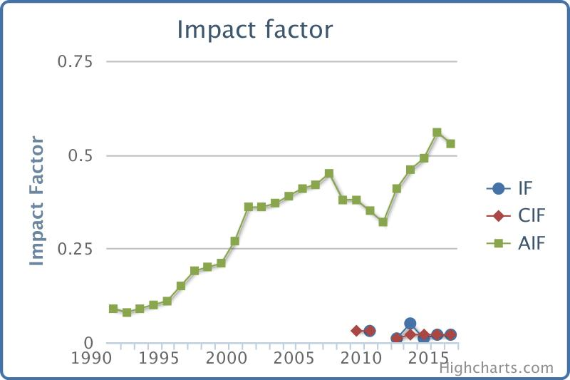
NÉHÁNY STATISZTIKA:
ÉV | IF | AIF | DOC | CDO | CCU | CIF
2009 | 0.03 | 0.03 | 63 | 95 | 3 | 0.03
2010 | - | 0.32 | 26 | 121 | 0 | -
2011 | 0.01 | 0.41 | 38 | 159 | 1 | 0.01
2012 | 0.05 | 0.46 | 65 | 224 | 5 | 0.02
2013 | 0.01 | 0.49 | 67 | 291 | 5 | 0.02
2014 | 0.02 | 0.56 | 40 | 331 | 6 | 0.02
2015 | 0.02 | 0.53 | 32 | 363 | 8 | 0.02
IF: Impact Factor: C2Y / D2Y AIF: Average Impact Factor for series in RePEc in year y DOC: Number of documents published in year y CDO: Cumulative number of documents published until year y CCU: Cumulative number of citations to papers published until year y CIF: Cumulative impact factor
Forrás: CITEC/REPEC: http://citec.repec.org/s/2015/agsapstra.html

Slide 8



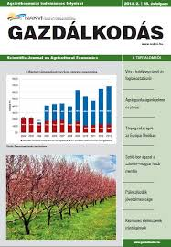

A HAZAI VERSENYTÁRSAINK
Forrás: http://ageconsearch.umn.edu/community-list

Slide 9
EGYÉB STATISZTIKÁK:
Helyezés/ 2082. | Journal | File letöltés |  |  |  | Abstract megtekintés
 |  | 2016 01 | 3 havi | 12 havi | Összesen | 2016 01 | 3 havi | 12 havi | Összesen
587. | APSTRACT | 57 | 183 | 836 | 6,324 | 321 | 1,053 | 5,074 | 32,708
Forrás: http://logec.repec.org/scripts/seriesstat.pf?item=repec:ags:apstra

Slide 10
EGYÉB STATISZTIKÁK:
Helyezés/ 2544. | Folyóirat | IF | Elfogadott citációk | Cikkek száma | Össz. citáció
851 | Studies in Agricultural Economics | 0.385 | 60 | 156 | 60
1291 | APSTRACT | 0.07 | 25 | 362 | 25
1501 | GAZDÁLKODÁS | 0.016 | 11 | 722 | 11
Forrás: https://ideas.repec.org/top/top.series.simple10.html#repec:ags:apstra

Slide 11


Slide 12
A PUBLIKÁLÁS FOLYAMATA
A nyers cikk elküldése e-mailben a segédszerkesztőnek / feltöltése az online rendszerbe
A két bíráló kiválasztása a cikkhez (belsős/külsős), előtte plágiumkereső végifuttatása
Bírálókat felkérni a cikk bírálatára, határidők meghatározása,
bírálati lap és követelmények kiküldése
A visszaérkezett bírálatot a szerzőnek visszaküldeni javításra, vagy teljes elfogadás, vagy végleges visszautasítás
A szerző által javított cikket a bírálókkal elfogadtatni, illetve a szerzőtől bekérni a szerzői nyilatkozatot, hogy csak itt jelenteti meg a cikkét
Minimum 10 cikk összegyűjtése egy számhoz
Nyelvi lektorálás
Tördelésre küldés, majd jóváhagyás után nyomtatás
Kész számokat elektronikusan/nyomtatva eljuttatni a szerzőkhoz / feltölteni a honlapokra (APSTRACT, Agecon, DOI számbejegyzés)
Notes:
MBA: Master of Business Administration

Slide 13
Sikertényezők
Eddig megjelent 9 évfolyam, évenként 2009-től min. 4 szám/év, negyedévenként, vannak összevont példányok (kb. 80 oldal/negyedév, átlag 40 cikk/év)
A publikált cikkek száma: 370, a világ 30 országából származó szerzőktől.
A lap szerkesztőbizottsága 17 országból származó, MBA vezető, ill. nemzetközileg elismert szakemberekből tevődik össze.
Elkötelezett szerkesztő bizottság és Kari (DE GTK) támogatás

Slide 14
Jövőbeli kihívások
A weblap folyamatos karbantartása és fejlesztése
További nemzetközi szakmai bíráló keresése
A határidők betartása (bírálatok és a szerzők)
A REPEC/IDEALIS impact factor növelése
Fenntartani és növelni a szerzők érdeklődését

Slide 15


A legfőbb kihívás: Impakt faktor irányába...
Studies in Agricultural Economics

Slide 16
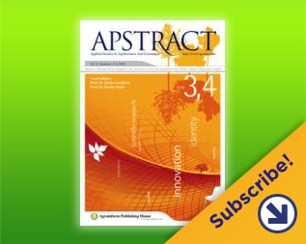
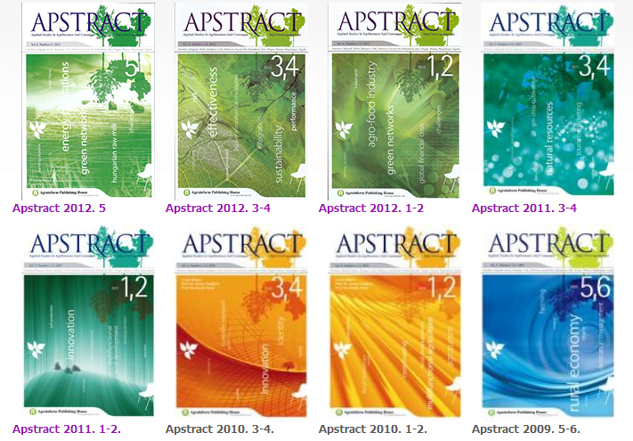
Aberdeen, Belgorod, Belgrade, Budapest, Berlin, Cork, Debrecen, Fayetteville, Hohenheim, Kazan, Kiev, Nitra, Novi-Sad, Podgorica, Prague, Stavropol, Ulan-Bator, Warsaw, Wageningen, Zagreb
Krisztián KOVÁCS
Kovacs.Krisztian@econ.unideb.hu

